Slide 1
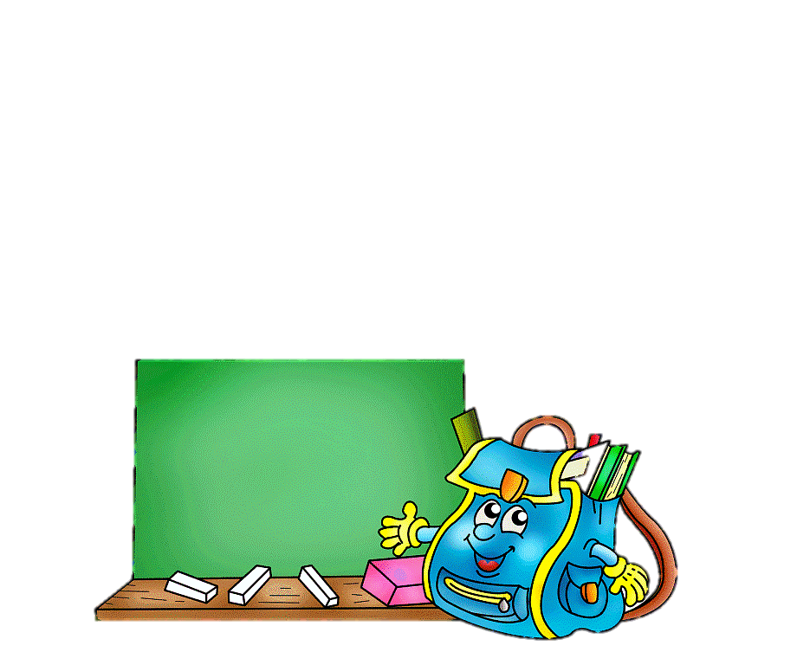

Тема: Складання за схемою добутків з першим множником 5. Визначення часу за
годинником

Slide 2

Розбий суми на дві групи
12 + 12 + 12 + 21
= 2 · 5 = 10
2 + 2 + 2 + 2 + 2
3 + 3 + 3 + 3
= 3 · 4 = 12
35 + 35 + 53

Slide 3
Хвилинка охайності

Slide 4
Математичний ланцюжок
Запишіть число 2
Помножте його на 6
Отримане число збільште на 10
Від отриманого числа відніміть 2
Отримане число поділіть на 4
2, 12, 22, 20, 5

Slide 5
Складаємо таблицю множення на 5
5 + 5 =
5 · 2 = 10
Що таке множення?
2 → 2 · 5
3 → 3 · 5
4 → 4 · 5
5 + 5 + 5 =
5 · 3 = 15
Це сума однакових доданків.
5 · 4 = 20
5 + 5 + 5 + 5 =
5 + 5 + 5 + 5 + 5 =
5 · 5 = 25
5 · 6 = 30
5 + 5 + 5 + 5 + 5 + 5 =
5 + 5 + 5 + 5 + 5 + 5 + 5 =
5 · 7 = 35
5 + 5 + 5 + 5 + 5 + 5 + 5 + 5 =
5 · 8 = 40
5 + 5 + 5 + 5 + 5 + 5 + 5 + 5 + 5 =
5 · 9 = 45

Slide 6
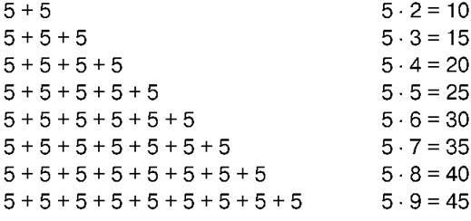
Яку закономірність ви побачили?
Добуток збільшується на 5

Slide 7
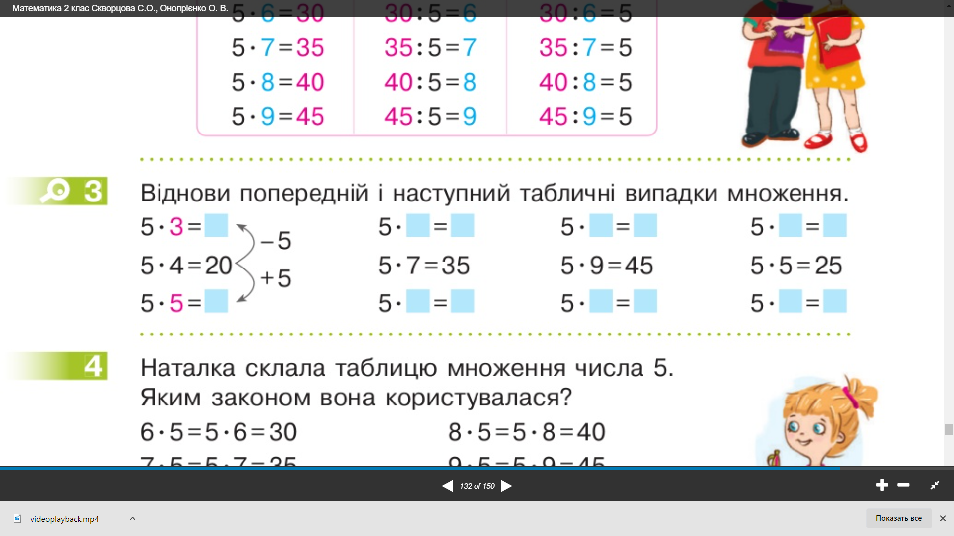
Обчислимо вирази.
Спробуйте відновити попередній і наступний табличні випадки множення
6
30
8
40
8
40
4
20
10
50
6
30

Slide 8

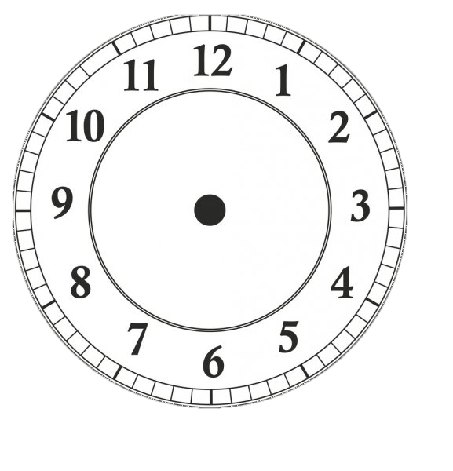
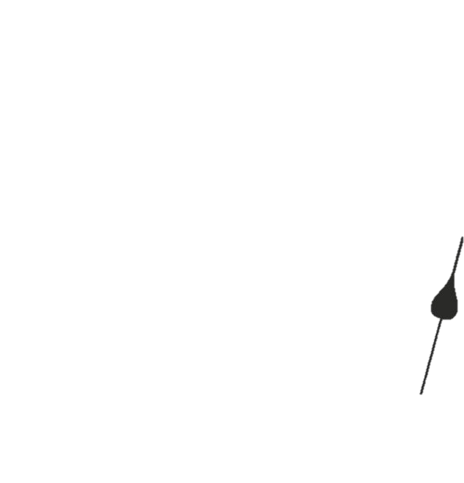
3 години 10 хвилин

Slide 9
3 години 20 хвилин

Slide 10
3 години 15 хвилин

Slide 11
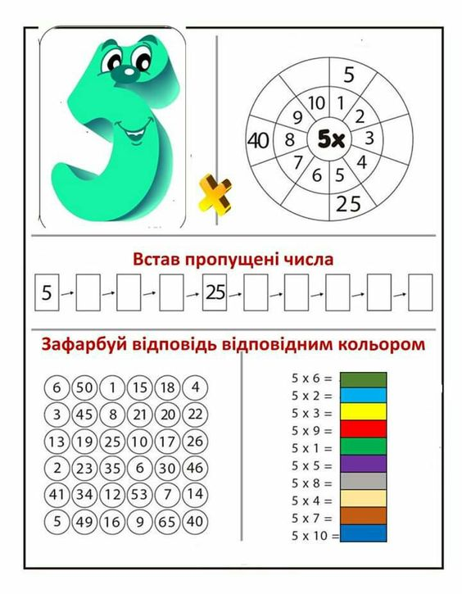

Домашнє завдання
Спробуйте попрацювати над проєктом «Досліджуємо таблицю»

